Slide 1
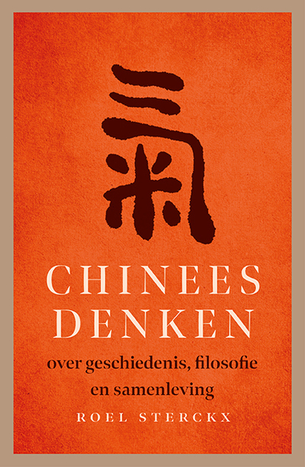
CHINESER DENKEN (?)
23-09-2021
Notes:
https://journa.com/jan-van-der-putten

Slide 2

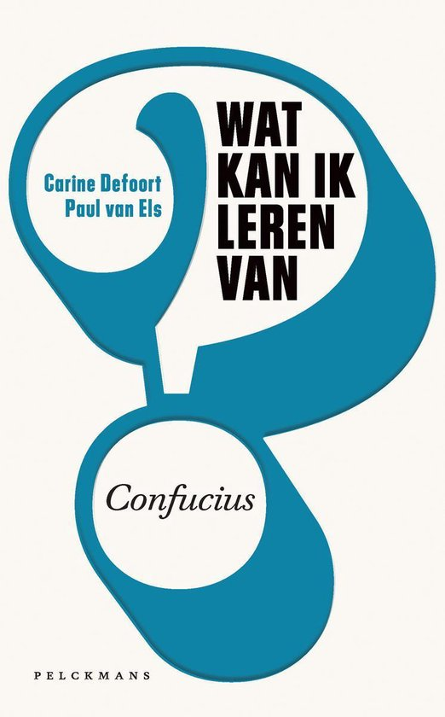
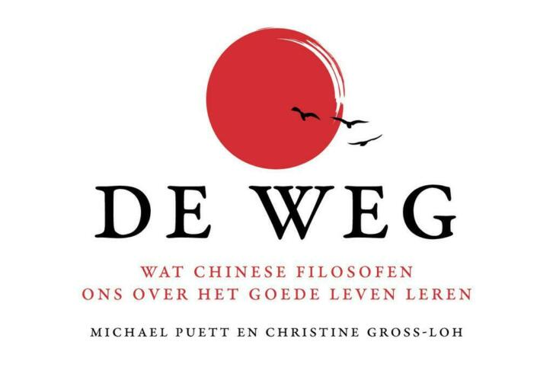

Slide 3
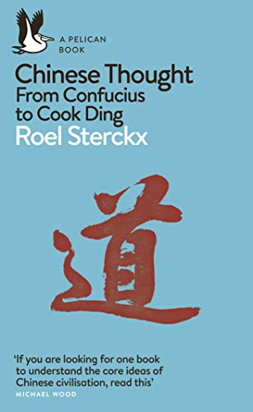
For those still comfortable with intercultural conversation in terms of ‘we’ versus ‘them’, the knowledge that the average Cinese teenager or college student knows much more about ‘us’ than we know about ‘them’ should be a gentle wake-up call. To understand China, we need to learn to think Chinese.’
Roel Stercks, Chinese Thought, p.x

Slide 4
4 mini-colleges
1. INLEIDING: CHINESER DENKEN(?)
2. CHINA’S ‘AXIALE PERIODE’
3. HARMONIE, HIËRARCHIE, RITUEEL
4. ‘CHINEES DENKEN’:
(DIS) CONTINUÏTEIT /
STANDPLAATSGEBONDENHEID

Slide 5
1. INLEIDING
(CHINESE DENKEN EN 1842-2002)
CONTINUÏTEIT EN VERANDERING
STANDPLAATSGEBONDENHEID
BELANG KENNIS / BEGRIP VAN CHINA VOOR 1842

Slide 6
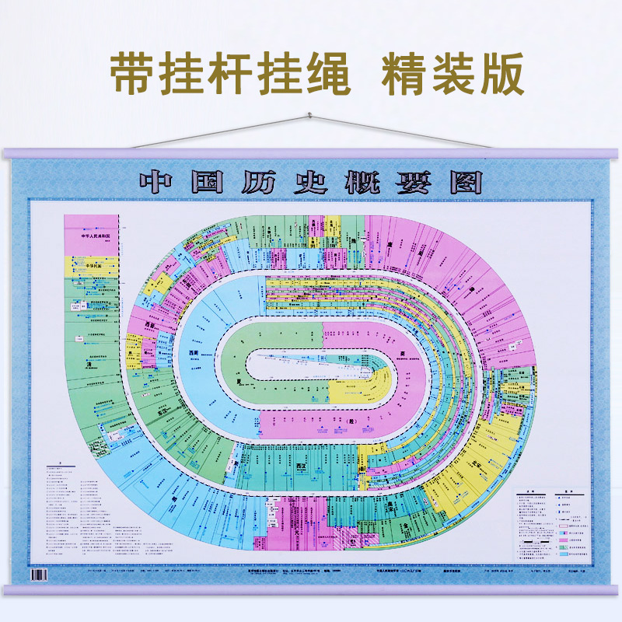
1842 - 2002

Slide 7
Continuïteit en verandering
De kandidaat kan:
- (12) herkennen dat elke tijd materiële en immateriële sporen van het verleden in zich draagt;
- (14) uitleggen dat elke ordening van continuïteit en verandering een interpretatie is (zie ook onderdeel 3.2).

Slide 8
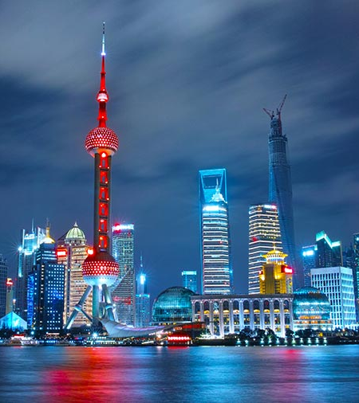
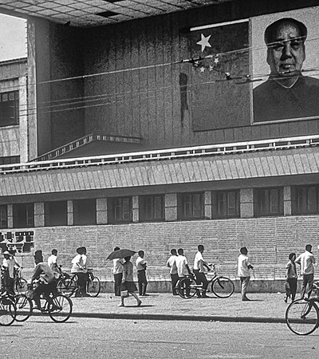
‘China’s historical continuity (…), is marked by a striking measure of discontinuity.’

Slide 9
‘DIEP IN HET VERANDERLIJKE IS HET ONVERANDERLIJKE.’ (?)

Slide 10
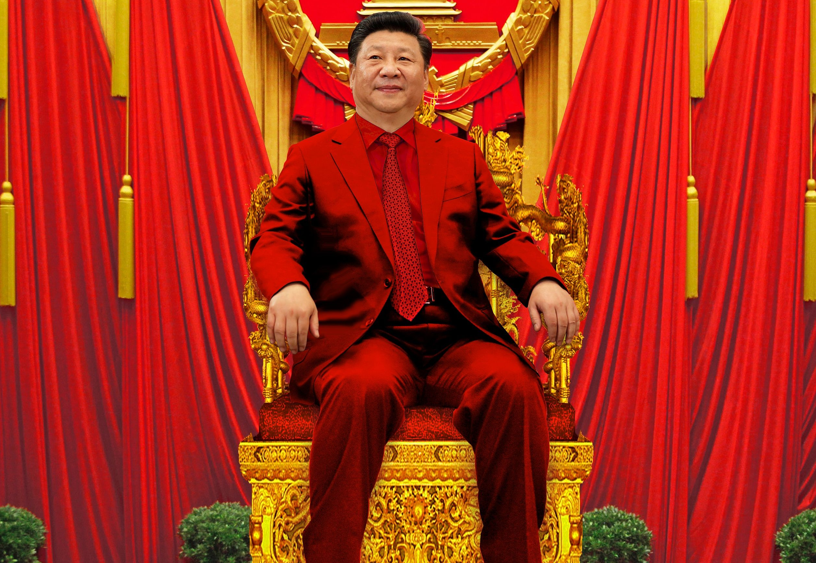
Notes:
https://www.google.com/url?sa=i&source=images&cd=&ved=2ahUKEwjuydKnl6DkAhXRKlAKHRS-DvAQjRx6BAgBEAQ&url=https%3A%2F%2Fwww.pinterest.com%2Fpin%2F374784000234798957%2F&psig=AOvVaw2awflcgo4pTQ3ZZ3rE8rBl&ust=1566896631715823

Slide 11
Interpretatie
Continuïteit: XI = Nieuwe keizer CCP = nieuwe dynastie
Discontinuïteit: Schulte Nordholt, p. 10,11
Notes:
SN: KEIZERRIJK VERANKERD IN CONFUSIANISME. Omgang vorst –onderdaan voorzien van ethisch en humaan karakter. Socialisme met Chinese kenmerken sluit niet naadloos aan op aloude politieke traditie. Post - ideologisch: MACHT van CCP (100 families).

Slide 12
Standplaatsge-bondenheid
De kandidaat kan:
15 Menselijk gedrag (denken en doen) in het verleden verklaren vanuit de toen en daar bekende en geaccepteerde kennis en waarden en vanuit de identiteit van individuen en groepen die in die tijd en/of op die plaats leefden en hierbij rekening houden met verschillende factoren die de standplaatsgebondenheid van mensen of een groep bepalen. (Bijvoorbeeld: waardesystemen, politieke, sociaaleconomische en culturele oriëntatie, kennis, gender, karakter, toevallige factoren)
Notes:
Ook in heden. In andere culturen

Slide 13

Standplaatsgebondenheid
‘Ontmoeting met andere culturen en tijden / andere culturen in andere tijden is altijd manier om eigen tijd / cultuur tegen het licht te houden. ‘
‘Elke cultuur is een soort levend experiment van wat er zou gebeuren als we hier wat meer waarde en daar wat minder waarde aan zouden hechten’.
Notes:
Baggini, 244

Slide 14

Bieri: Historische nieuwsgierigheid
En het basisprincipe van deze nieuwsgierigheid is het idee dat het allemaal ook heel anders had kunnen zijn, want achter onze cultuur zit geen metafysische noodzakelijkheid. Het verlichte bewustzijn is derhalve een bewustzijn van de historische toevalligheid en wordt zichtbaar in het talent om de eigen cultuur van een zekere afstand te bekijken en een ironisch en speels standpunt in te nemen. Dat wil niet zeggen: de eigen vorm van leven ontkennen. Het wil alleen zeggen: je distantiëren van de naïeve en arrogante gedachte dat de eigen levensvorm beter zou passen bij het zogenaamde wezen van de mens dan alle andere.
Notes:
https://www.groene.nl/artikel/hoe-zou-het-zijn-om-ontwikkeld-te-zijn

Slide 15
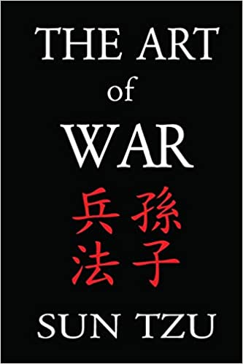
SUN TZU
‘Als je de vijand kent en jezelf, hoef je niet bang te zijn voor de afloop van honderd veldslagen. Als je jezelf kent maar de vijand niet, zul je voor elke overwinning ook een nederlaag leiden. Als je noch de vijand noch jezelf kent, zul je in elk gevecht bezwijken.’
Notes:
DE GROENE AMSTERDAMMER 15.10.2020

Slide 16
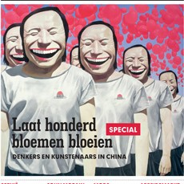
KLASSIEKE PERIODE / AXIALE PERIODE
(9e EEUW v.Chr. -2e EEUW.
BLIJVENDE INVLOED (IMMATERIËLE CONTINUÏTEIT OP CHINA
- sociaal-politiek
- intellectueel
TIJD VAN DE 100 SCHOLEN

Slide 17
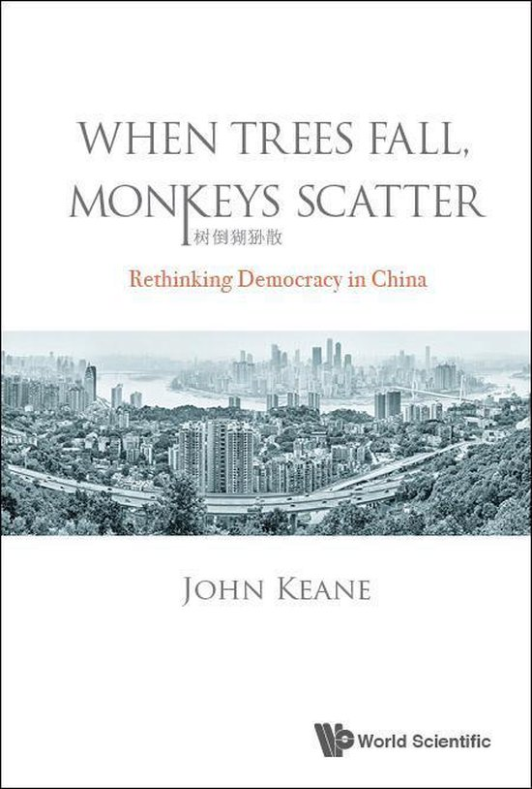
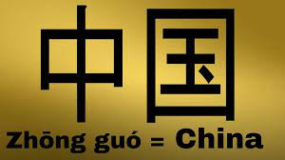
EEN GALACTISCH IMPERIUM …
‘CHINA IS VEEL MEER DAN EEN ‘GROTE MACHT’ – HET IS EEN OPKOMEND IMPERIUM VAN EEN SOORT DIE WE IN DE WERELDGESCHIEDENIS NOG NOOIT EERDER HEBBEN GEZIEN’.
Notes:
JONH KEANE IN DGA 22042021

Slide 18
Stoltenberg in de VK 1 juni 2021
De meningen over China liepen lang uiteen binnen de alliantie. Hoe zit dat nu?
‘We zijn met dertig bondgenoten en natuurlijk zijn er verschillen. Maar sinds China voor het eerst besproken werd op de Top van Londen in 2019, naderen de standpunten elkaar. Er liggen in China kansen voor onze economieën en voor samenwerking op het gebied van wapenbeheersing en klimaatverandering. Maar er is groeiend besef van de risico’s en uitdagingen. China heeft binnenkort de grootste economie ter wereld, ze hebben al het tweede defensiebudget ter wereld, de grootste marine. En ze bouwen steeds geavanceerdere wapens met gebruik van kunstmatige intelligentie en autonome systemen.
‘China deelt onze waarden niet. We zien niet alleen wat China doet met Oeigoeren en in Hongkong, maar ook hoe ze buurlanden onder grote druk zetten en Taiwan bedreigen. China en Rusland zijn bezig met een autoritair tegenoffensief, vaak in samenwerking. Dus de Navo moet dit wel serieus nemen. Ook omdat China dichterbij komt: in het noordpoolgebied, in Afrika, en met investeringen in kritieke infrastructuur in onze landen.

Slide 19
For those still comfortable with intercultural conversation in terms of ‘we’ versus ‘them’, the knowledge that the average Cinese teenager or college student knows much more about ‘us’ than we know about ‘them’ should be a gentle wake-up call. To understand China, we need to learn to think Chinese.’
Roel Stercks, Chinese Thought, p.x

Slide 20
China and America are world powers without serious rivals.
A massive geopolitical contest has begun.
America prizes freedom; China values freedom from chaos.
America values strategic decisiveness; China values patience.
America is becoming society of lasting inequality; China a meritocracy.
America has abandoned multilateralism; China welcomes it.
Notes:
https://www.thechinaagenda.com/has-china-won-by-kishore-mahbubani-published-march-2020/

Slide 21
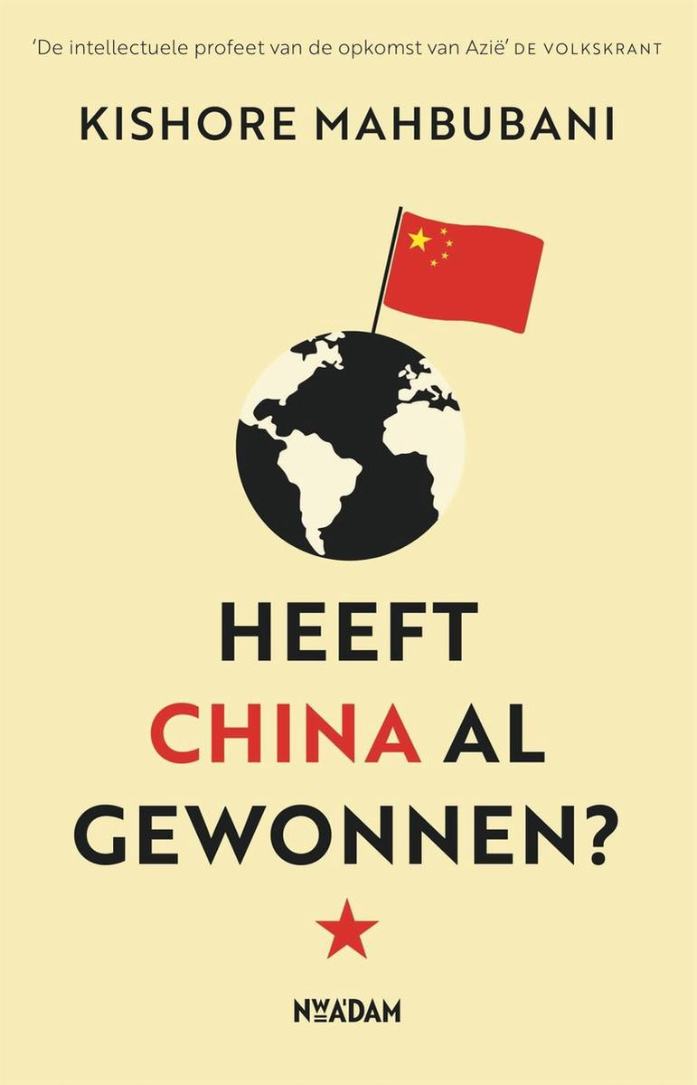
Kennen de VS (wij) China?
KISHORE MAHBUBANI:
‘Maakt Amerika een fundamentele beoordelingsfout als het de CCP beschouwt als de Chinese Communistische Partij? In de ogen van veel objectieve Aziatische waarnemers functioneert de CCP eigenlijk als een ‘Chinese cultuur-partij’. Haar ziel is niet geworteld in de buitenlandse ideologie van het marxisme-leninisme maar in de Chinese cultuur. Daarom stel ik hier een toetsvraag: in hoeverre wordt het hoofd van een Chinese leider in beslag genomen door de marxistisch-leninistische ideologie en in hoeverre door de rijke geschiedenis van de Chinese cultuur?’
Notes:
KISHORE MAHBUBANI IN DE GROENE AMSTERDAMMER 15.10.2020

Slide 22
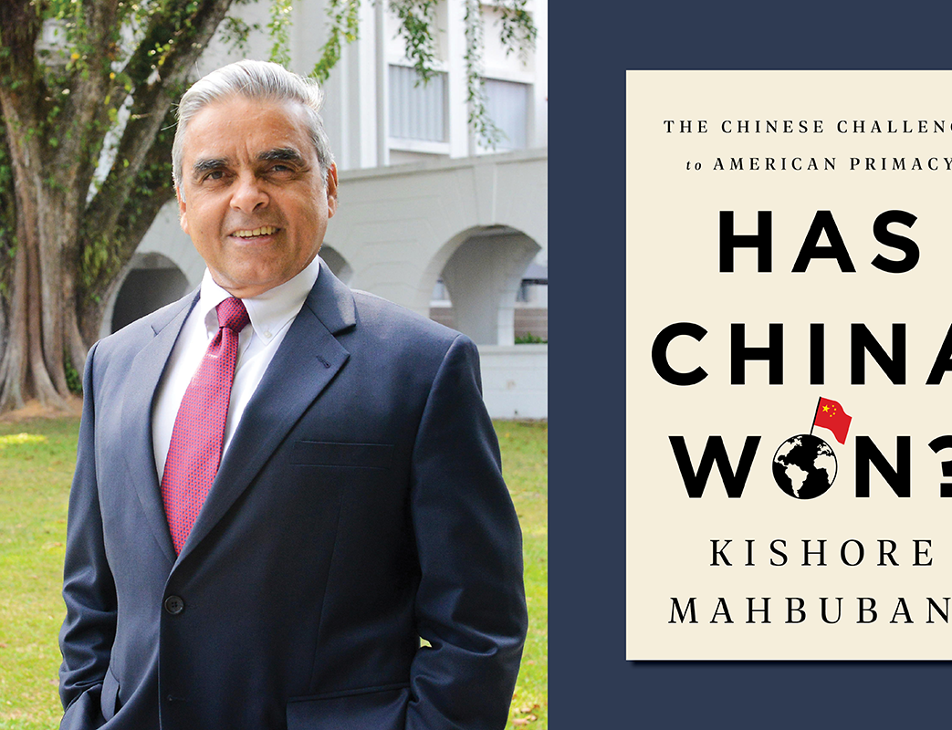
CCP of CCP?
‘Het onbegrip voor de CCP is het grootst wanneer het Westen zich uitsluitend op het woord ‘Communistische’ concentreert en niet op het woord ‘Chinese’.
Notes:
Mahbubani, p.160

Slide 23
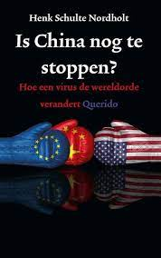
Schulte Nordholt
CCP = POSTIDEOLOGISCH (‘Wij zijn de CP en wij bepalen wat communisme is”.)
- MACHT IS DOEL IN ZICHZELF
- 100 FAMILIES
Notes:
“WIJ ZIJN DE COMMUNISTISCHE PARTIJ EN WIJ BEPALEN WAT COMMUNISME BETEKENT.”

Slide 24
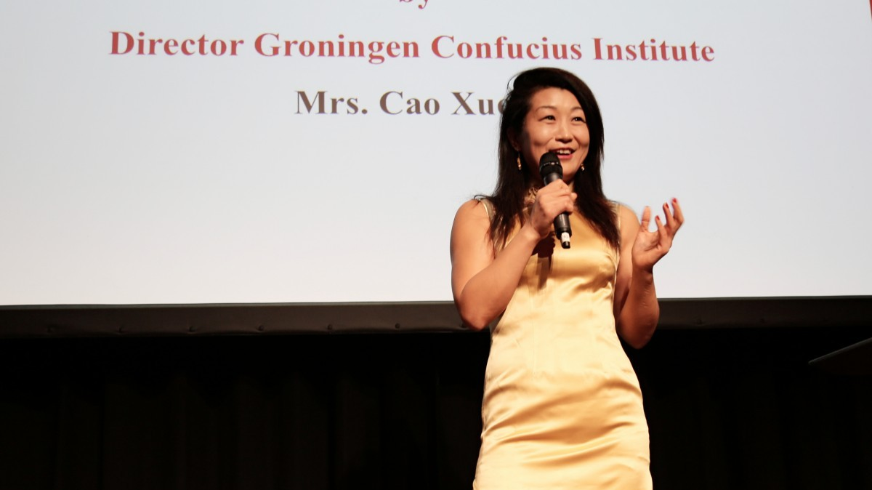
Notes:
Mrs. Xuefei Knoester-Cao, Director of GCI, was hosting the celebration.

Slide 25
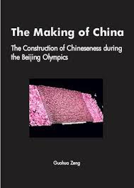
‘With this strategically essentialized Chinese particularity, universalism, and alternative, this new set of Chineseness articulates an ideal China:
China is a “superpower” with a long continuous history and grand culture, a harmonious society, which has long been advocating and contributing to the harmonious world, and a modern and prosperous society with harmonious and scientific development values that emphasize green development and the harmony between human and nature.
In addition to these essentialist narrations of the “tangible” Chineseness, the Opening Ceremony has further constructed the temperament of the “new” Chinese: self-confident, friendly, romantic, and determined (with perseverance) to build an even better China.’
Notes:
https://pure.uva.nl/ws/files/2090599/122741_thesis.pdf p. 93
https://www.youtube.com/watch?v=JsDY1Ha83M8

Slide 26
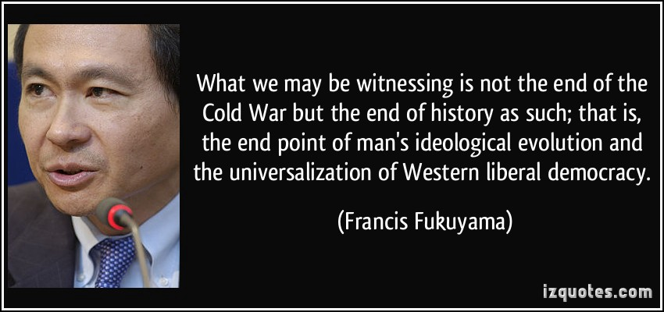

Slide 27
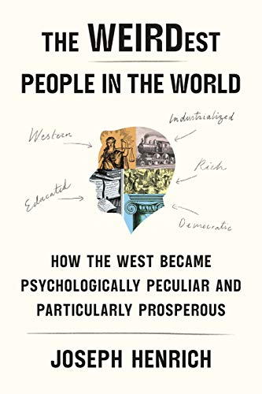
WEIRD
WESTERN
EDUCATED
INDUSTRIALISED
RICH
DEMOCRATIC
Notes:
https://www.theatlantic.com/magazine/archive/2020/10/joseph-henrich-weird-people/615496/

Slide 28
‘Given the nature of the project, it may be a surprise that Henrich aspires to preach humility, not pride. WEIRD people have a bad habit of universalizing from their own particularities. They think everyone thinks the way they do, and some of them (not all, of course) reinforce that assumption by studying themselves. In the run-up to writing the book, Henrich and two colleagues did a literature review of experimental psychology and found that 96 percent of subjects enlisted in the research came from northern Europe, North America, or Australia. About 70 percent of those were American undergraduates. Blinded by this kind of myopia, many Westerners assume that what’s good or bad for them is good or bad for everyone else.’
Notes:
https://www.theatlantic.com/magazine/archive/2020/10/joseph-henrich-weird-people/615496/ Judith Shulevitz

Slide 29
‘WEIRDos aren’t all bad; they’re provincial.’
‘His quarry are the “enlightened” Westerners—would-be democratizers, globalizers, well-intended purveyors of humanitarian aid—who impose impersonal institutions and abstract political principles on societies rooted in familial networks, and don’t seem to notice the trouble that follows.’
Notes:
https://www.theatlantic.com/magazine/archive/2020/10/joseph-henrich-weird-people/615496/ Judith Shulevitz

Slide 30

Julian Baggini
(…) een waarschuwing voor de reiziger maar ook voor de etnofilosoof, die de waarden en overtuigingen van een cultuur ook niet te veel moet generaliseren. Het staat buiten kijf dat culturen heel verschillende ideeën over ethiek en politiek hebben. Maar het staat net zo goed buiten kijf dat elke deugd en ondeugd in elk land voorkomen. Zoals altijd moet je niet zoeken naar kenmerkende fundamentele karaktertrekken, maar naar neigingen, voorkeuren en accenten.’

Slide 31
‘Begrip is niet hetzelfde als goedkeuring of acceptatie; het kan precies het tegenovergestelde tot gevolg hebben. Overdreven eerbied leidt niet tot dialoog maar tot (…) ‘dialit’ (…) het uitwisselen van teksten, vergezeld van beleefde instemmende knikjes (..)
Voor een echte dialoog is het noodzakelijk dat je goed luistert, maar elkaar ook wederzijds de maat neemt en bevraagt. (…)
Kritiek en andere meningen zijn alleen respectloos als ze voortkomen uit een combinatie van arrogantie en onwetendheid.’
Notes:
p. 258

Slide 32
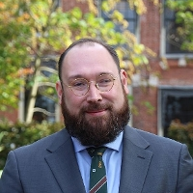
‘Confucius say …’
We hebben een grondig gebrek aan verbeeldingsvermogen en dat gaat ons opbreken. We blijven elkaar telkens maar dezelfde verhaaltjes vertellen in een wereld die de afgelopen decennia grondig is veranderd. Daar heeft Covid-19 weinig mee te maken, die brengt deze veranderingen slechts pijnlijk duidelijk aan de oppervlakte. Eén van de meest fundamentele veranderingen is de verschuiving van het machtsevenwicht naar Oost-Azië.
Het vocabulaire waarin hierover gesproken wordt, stamt echter nog uit de eerste helft van de vorige eeuw.
Notes:
Remco Breukers in NRC 28 mei 2020. https://www.nrc.nl/nieuws/2020/05/28/hou-toch-op-met-dat-racistische-sleetse-en-fictieve-beeld-van-azie-a4001159

Slide 33
Alles wordt gelardeerd met een feitelijk onjuist, onwetenschappelijk en ahistorisch confucianistisch sausje.‘ Confucius say’ is nog steeds bij ons: ‘confucianistisch’ is namelijk een handige parapluterm voor alles wat ‘wij’ niet (willen) zijn: volgzaam, hiërarchisch, collectivistisch, totalitair en ga zo maar door. Het is alsof er sinds de vijfde eeuw voor het begin van de jaartelling in Oost-Azië eigenlijk nooit wat is veranderd. En dat is waar het om gaat, want in die wetenschap slapen we een stuk beter.
Dit kan op de lange termijn potentieel catastrofale gevolgen hebben omdat we China, Zuid-Korea, Japan, maar ook India en Vietnam (‘Azië’) fundamenteel onderschatten („wij individualisten zijn creatief en werken efficiënt, zij collectivisten werken hard en apen slechts na”), terwijl de werkelijkheid ons al enige tijd leert dat onze toekomst meer en meer mede wordt bepaald door wat er daar allemaal gebeurt en hoe we daar hier mee omgaan.

Slide 35
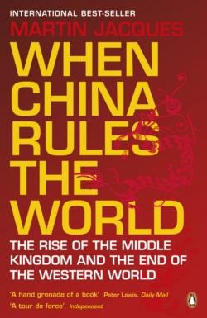
MARTIN JAQUES (WHEN CHINA RULES THE WORLD)
- CHINA IS WEZENLIJK ANDERS
- RESULTAAT VAN 3000 JAAR GESCHIEDENIS
- ECONOMISCHE ONTWIKKELING, ZONDER DEMOCRATIE EN INDIVIDUELE VRIJHEID…

Slide 36
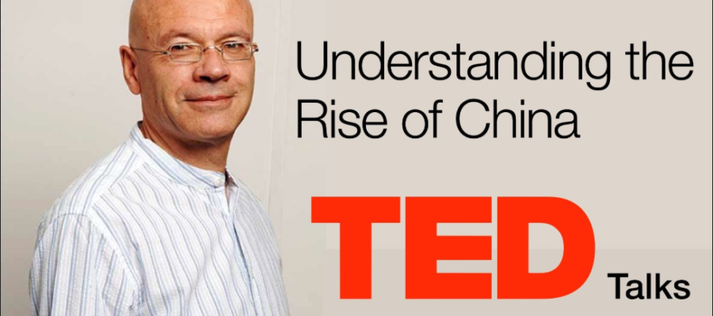
De eeuw van China…?
CHINA ZAL NOOIT EEN WESTERS LAND WORDEN > MISKENNING VAN DUIZENDEN JAREN GESCHIEDENIS.
INTEGENDEEL: DE WERELD ZAL CHINESER WORDEN.
Notes:
Martin Jaques: dit (westers universalisme) is een misverstand
Martin Jaques: dit (westers universalisme) is een misverstand Martin Jaques: dit (westers universalisme) is een misverstand

Slide 37
Martin Jaques
China is niet primair een natiestaat, maar een civilisatiestaat
Andere opvatting van ras
Tribuut systeem denken
Denken over eenheid

Slide 38
De 8 verschillen die China definiëren
China is een civilisatiestaat
Tribuutstaat erfenis
Houding t.a.v. ras en etniciteit
China is een ‘continental state’
Traditie van ongedeelde staatsmacht
Snelle transformatie naar moderniteit
Rol CCP
Zowel ontwikkeld als ontwikkelingsland

Slide 39
Bronnen
https://www.examenblad.nl/examenstof/syllabus-2022-geschiedenis-vwo/2022/f=/syllabus_gs_vwo_2022_versie_4.pdf
Waar wil Xi Jinping heen met China? – NRC
https://www.volkskrant.nl/cultuur-media/hoe-china-zijn-plaats-als-wereldmacht-weer-innam-en-volgens-een-auteur-een-van-de-intelligentste-regeringen-ter-wereld-kreeg~bfb96ee4/
Parallelle wereldorde – De Groene Amsterdammer
https://www.groene.nl/artikel/allen-onder-een-hemel
https://www.foreignaffairs.com/articles/china/competition-with-china-without-catastrophe
https://www.volkskrant.nl/cultuur-media/confucianistisch-communisme~bb74b252/

Slide 40
Bronnen
Baggini J. Hoe de wereld denkt. Een mondiale geschiedenis van de filosofie. 2019
Bary de Th. E.a. Sources of Chinese tradition. 1960
Creel H. Chinese thought from Confucius to Mao Tse-tung. 1971
Dun J.L. The Chinese Civilisation. 1967
Haar ter B. Het Hemels Mandaat. De geschiedenis van het Chinese keizerrijk. 2018
Henrich J. The weirdest people in the world. 2020
Leeuw van der K. Chinese filosofie. 2019
Kissinger H. Over China. 2011
Li C. The Confucian Philosophy of Harmony. 2014
Li C. The Sage and the Second Seks. Confucianism, Ethics and Gender. 2000

Slide 41
Bronnen
Mahbubani K. Heeft China al gewonnen? 2020
Nijs A. The China factor. A 21st century with Chinese characteristics. 2019
Pieke F. China, een gids voor de 21e eeuw. 2016
Pye L. China. An introduction. 1984
Scharfstein B. The mind of China. The Culture, Customs, and beliefs of Traditional China. 1974
Stercks R. Chinese thought. From Confucius to Cook Ding. 2019
Schulte Nordholt H. Is China nog te stoppen? 2021
Van der Putten F. De wederopstanding van China. Van prooi tot wereldmacht. 2020
Wasserstrom J.N. China in the 21st century. What everyone needs to know. 2010
Wijk de R. De nieuwe wereldorde. Hoe China sluipenderwijs de macht overneemt. 2019
Wood F. Great books of China. From aincient times to the present. 2017
Zhang Q. Traditional Chinese culture. 2009

